Slide 1

Presentatie tekstbased applicatie

Slide 2
Wie ben ik

Slide 3

Onderwerp

Slide 4

Opdracht

Slide 5
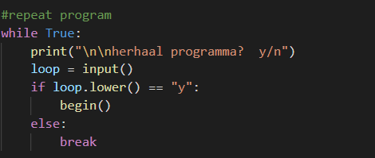
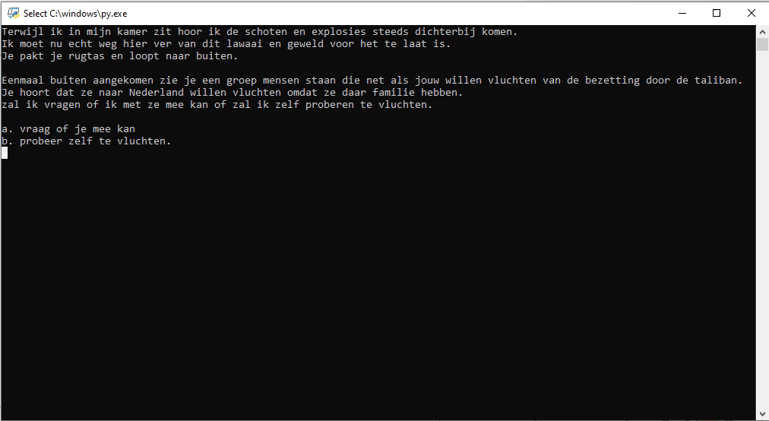
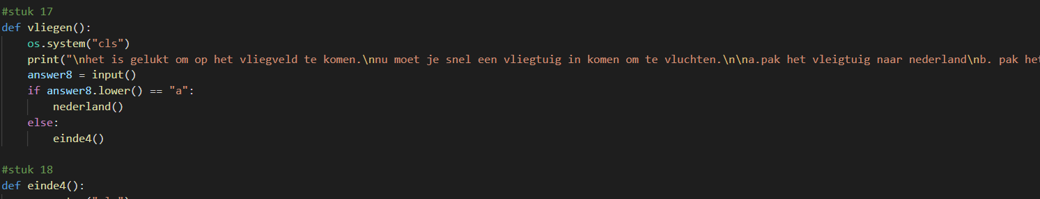
Eindproduct

Slide 6


Slide 7

Het proces

Slide 8
Feedback

Slide 9
Github
Link: https://github.com/Stokbrootje/beroepsopdracht

